Slide 1
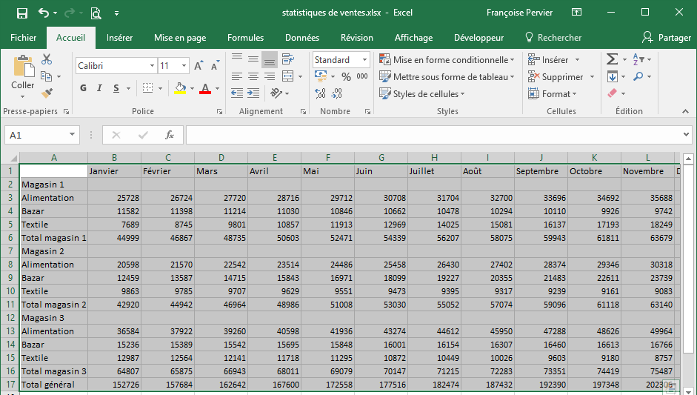
Mettre en forme
Q1
Mettre en forme des cellules
Pour appliquer des bordures aux cellules sélectionnées, sur quel bouton de l'onglet Accueil faut-il cliquer : 1/5

Slide 2
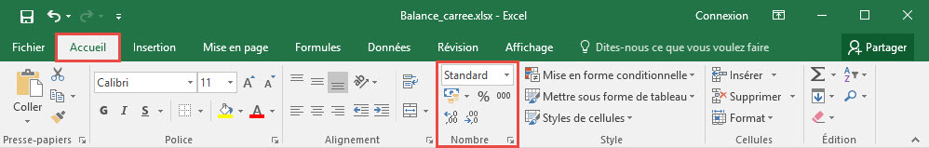
Mettre en forme
Q2
Mettre en forme des nombres
Le groupe Nombre de l’onglet Accueil propose des mises en forme numériques. Que permettent les différents boutons ? : 2/5
De modifier le nombre de décimales
De séparer les nombres par tranche de trois chiffres, d’arrondir à deux décimales et d’afficher un symbole monétaire
De transformer un taux en pourcentage
De séparer les nombres par tranche de trois chiffres, d’arrondir à deux décimales

Slide 3
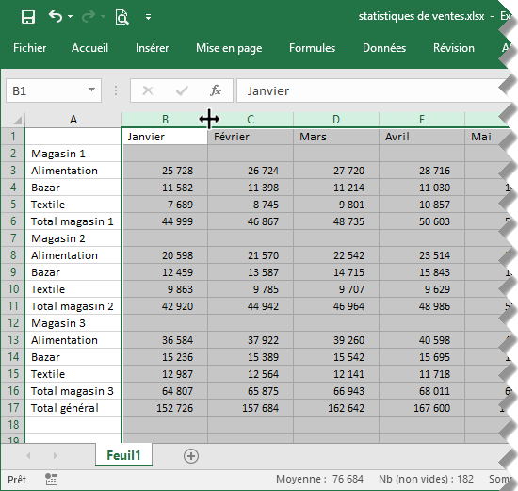
Mettre en forme
Q3
Modifier la largeur des colonnes
Pour ajuster la largeur des colonnes sélectionnées, il faut : 3/5
Double-cliquer sur le numéro (lettre) de la colonne sélectionnée
Cliquer sur l'extrémité droite d'une des colonnes sélectionnée
Double-cliquer sur l'extrémité droite d'une des colonnes sélectionnées
Faire glisser l'extrémité droite d'une des colonnes sélectionnées

Slide 4
Mettre en forme
Q3
Insérer une ligne
Pour insérer une ligne avant une ligne sélectionnée, il faut : 4/5
Faire un clic droit sur la ligne sélectionnée et choisir Insertion
Faire un clic droit sur la ligne sélectionnée et choisir Hauteur de ligne
Aller sur l'onglet Insertion et choisir Ligne
Aller sur l'onglet Affichage et choisir Nouvelle ligne

Slide 5
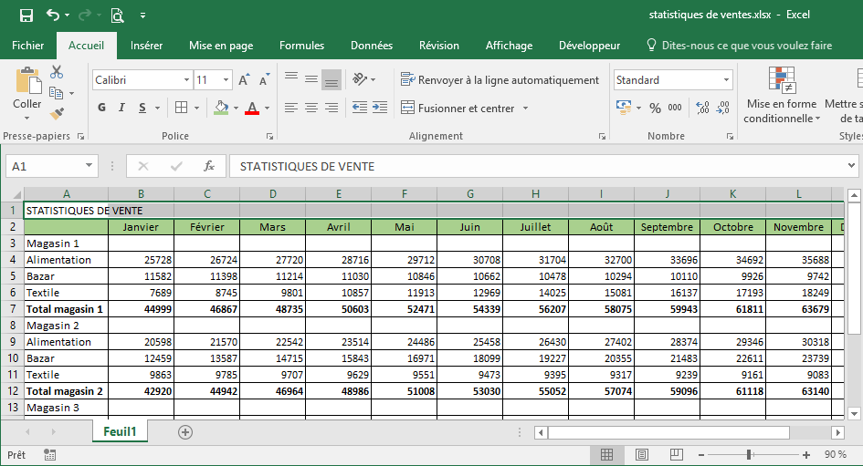
Mettre en forme
Q4
Centrer un titre
Pour transformer les cellules sélectionnées en une seule et centrer le contenu, quelle commande de l'onglet Accueil faut-il utiliser? 5/5

Slide 6
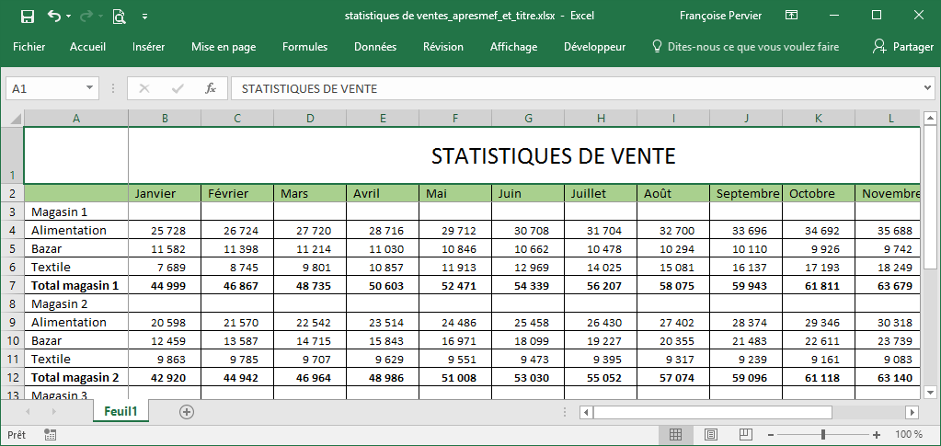
Figer les volets
Q5
Situer la commande
Sur quel onglet du ruban se trouve la commande Figer les volets 1/2

Slide 7
Figer les volets
Q6
Situer la commande
Où faut-il positionner la cellule active pour qu'Excel fige la colonne A et les lignes 1 et 2 ? 2/2

Slide 8
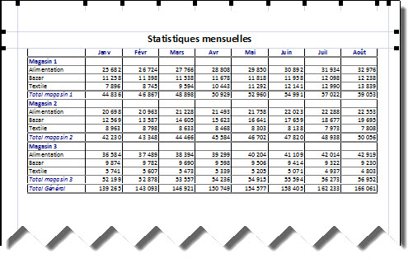
Mettre en page et imprimer
Q7
Utiliser l'aperçu avant impression
L'aperçu avant impression : 1/2
 | Vrai | Faux
S'affiche à partir de l'onglet Affichage → Zoom sur la sélection
S'affiche à partir de l'onglet Fichier → Imprimer
Permet d'afficher et de modifier les marges de la page
Permet de corriger le contenu des cellules
Permet de modifier la largeur des colonnes
Permet de modifier l'en-tête ou le pied de page

Slide 9
Mettre en page et imprimer
Q8
Modifier la mise en page
Pour que la feuille de calcul tienne sur une page il faut utiliser : 2/2
L’onglet Affichage → commande Réorganiser
L’onglet Mise en page → commande Mise à l’échelle
L’onglet Affichage → commande Zoom
Barre d’état → Zoom
Diminuer la taille de la police et ajuster les lignes et les colonnes

Slide 10
Créer un PDF
Q9
Envoyer sa feuille de calcul en pièce jointe
Pour envoyer sa feuille de calcul en pièce jointe au format PDF, il faut : 1/1
Onglet Insérer / Compléments / Courrier électronique / PDF
Onglet Fichier / Exporter (Enregistrer et envoyer)/ PDF / Courrier électronique
Onglet Révision / Partager le classeur / Courrier électronique / PDF
Onglet Fichier / Partager (Enregistrer et envoyer) / Courrier électronique (Envoyer à l'aide de la messagerie) / PDF

